Slide 1
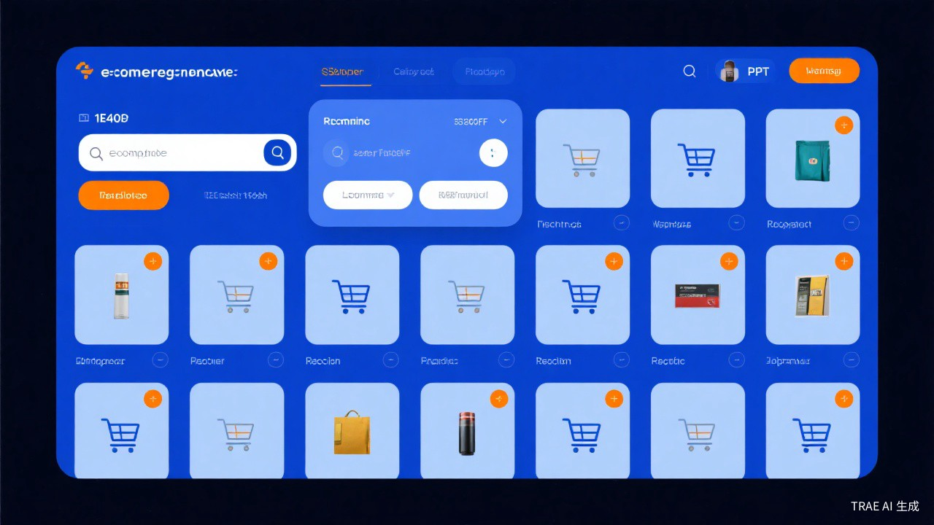
Code 模式实战：React 商品列表页
互联网AI软件行业 / 初级前端开发实习生
Notes:
封面页：展示本次 Code 模式实战的主题——React 商品列表页开发。场景为互联网AI软件行业，角色为初级前端开发实习生。

Slide 2
目录
01
02
03
04
需求分析
项目搭建
组件开发
预览验证
技术栈选型与数据结构设计
Skill(web-dev) 自动生成脚手架
ProductCard / SearchBar / Filter
多端响应式布局预览
Notes:
目录页：本次演示分为4个步骤——需求分析、项目搭建、组件开发、预览验证。每一步都由 Trae SOLO 在 Code 模式下自动完成。

Slide 3
需求分析
技术栈选型
Mock 数据结构
技术 | 版本 | 用途
React | 18.x | UI 组件框架
Tailwind CSS | 3.x | 原子化样式
Vite | 5.x | 构建工具
字段 | 类型 | 示例
id | number | 1
name | string | 无线蓝牙耳机
price | number | 299
category | string | 数码配件
tags | string[] | ["热销","新品"]
共 12 件商品，涵盖数码配件、电脑外设、智能穿戴、智能家居 4 个品类
Notes:
需求分析页：左侧展示技术栈选型（React + Tailwind CSS + Vite），右侧展示 Mock 数据结构（products.json 包含 12 件商品数据）。

Slide 4
执行过程
Trae SOLO 通过 Skill(web-dev) 自动生成项目结构
1. 调用 Skill invoke: web-dev
2. 自动创建 React + Tailwind 项目
3. 生成 ProductCard / SearchBar / Filter 组件
4. 加载 12 件 Mock 商品数据
5. 启动 Dev Server 预览
全程无需手动编写配置文件，AI 自动完成脚手架搭建与组件生成
Notes:
执行过程页：展示 Trae SOLO 通过 Skill(web-dev) 自动生成 React 项目的完整过程，包括脚手架搭建、组件生成、Mock 数据加载和开发服务器启动。

Slide 5
代码产出
// ProductCard.tsx - 商品卡片组件
interface Product {
id: number; name: string; price: number;
category: string; tags: string[];
}
export function ProductCard({ product }: { product: Product }) {
return (
<div className="bg-white rounded-xl shadow-md
hover:shadow-lg transition p-4">
<img src={product.image} alt={product.name}
className="w-full h-40 object-cover rounded-lg" />
<h3 className="text-lg font-bold mt-2">
{product.name}
</h3>
<p className="text-blue-600 font-semibold">
¥{product.price}
</p>
<div className="flex gap-1 mt-2">
{product.tags.map(tag => (
<span key={tag}
className="px-2 py-0.5 bg-blue-50
text-blue-600 text-xs rounded">
{tag}
</span>
))}
</div>
</div>
);
}
Mock 数据源: products.json
Notes:
代码产出页：展示 AI 自动生成的 ProductCard React 组件代码，使用 TypeScript + Tailwind CSS，支持商品图片、价格、标签展示。底部提供 products.json 数据源链接。

Slide 6
预览效果
响应式布局预览
手机
平板
桌面
1列
2列
3列
Notes:
预览效果页：展示商品列表页在手机（1列）、平板（2列）、桌面（3列）三种设备上的响应式布局效果。Tailwind CSS 的断点系统自动适配不同屏幕尺寸。

Slide 7
能力总结
Skill(web-dev)
Write
Read
自动脚手架搭建
组件代码生成
Mock 数据读取
RunCommand
Glob/Grep
Edit
Dev Server 启动
文件搜索定位
代码修改优化
点击播放提示音效
Notes:
能力总结页：本次演示中 Trae SOLO 使用了 6 种核心工具——Skill(web-dev) 脚手架搭建、Write 代码生成、Read 数据读取、RunCommand 服务器启动、Glob/Grep 文件搜索、Edit 代码修改。底部可点击播放提示音效。

